Slide 1




Bài 4: TẾT ĐẾN RỒI
Luyện tập: Mở rộng vốn từ về ngày Tết. Dấu chấm, dấu chấm hỏi.

Slide 2

1
Nhận biết được các từ ngữ chỉ sự vật và hoạt động liên quan đến ngày Tết cổ truyền của dân tộc.
2
Có kĩ năng hỏi – đáp về những việc thường làm trong ngày Tết, luyện tập sử dụng dấu chấm, dấu chấm hỏi.
3
Tự hào về truyền thống ngày lễ Tết trong năm.

Slide 3
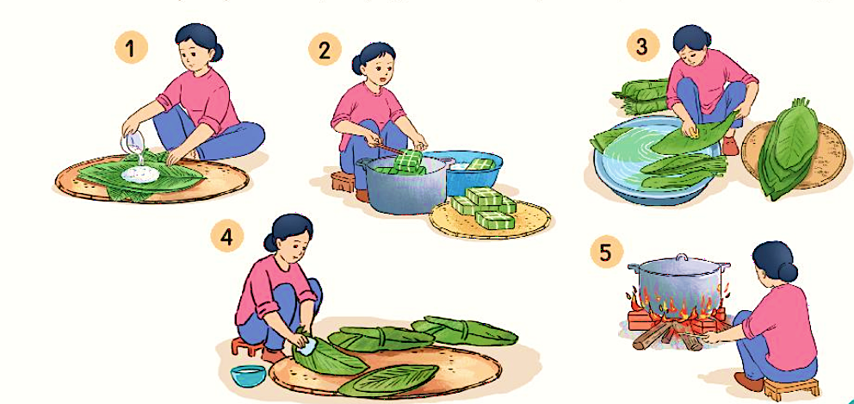
1. Quan sát tranh và thực hiện các yêu cầu:
a, Tìm từ ngữ chỉ sự vật
M: lá dong
b, Tìm từ ngữ chỉ hoạt động
M: lau lá dong
c, Sắp xếp các hoạt động theo trình tự của việc làm bánh chưng.

Slide 4
1. Quan sát tranh và thực hiện các yêu cầu:
a, Tìm từ ngữ chỉ sự vật
M: lá dong
b, Tìm từ ngữ chỉ hoạt động
M: lau lá dong

Slide 5


1. Quan sát tranh và thực hiện các yêu cầu:
a, Tìm từ ngữ chỉ sự vật
M: lá dong
b, Tìm từ ngữ chỉ hoạt động
M: lau lá dong
Thảo luận nhóm

Slide 6
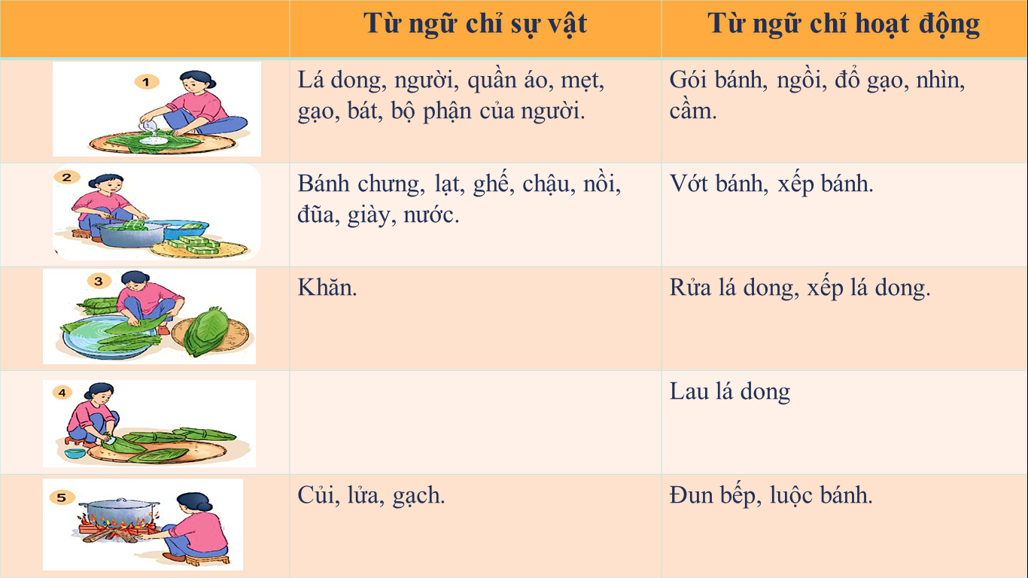
, vung nồi.

Slide 7
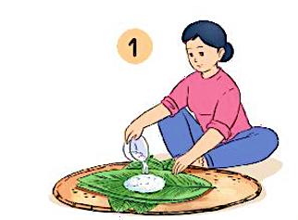
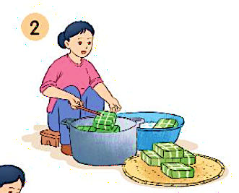
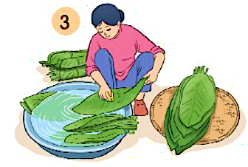
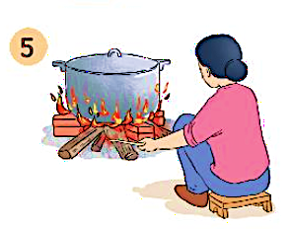
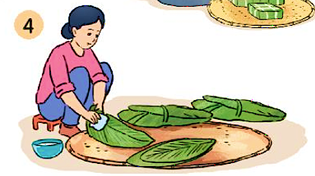
c. Sắp xếp các hoạt động theo trình tự của việc làm bánh chưng.
Gói bánh
Vớt bánh
Rửa lá dong
Lau lá dong
Luộc bánh

Slide 8
c. Sắp xếp các hoạt động theo trình tự của việc làm bánh chưng.
Bước 1: Rửa lá dong
Bước 4: Luộc bánh
Bước 2: Lau lá dong
Bước 5: Vớt bánh
Bước 3: Gói bánh

Slide 9
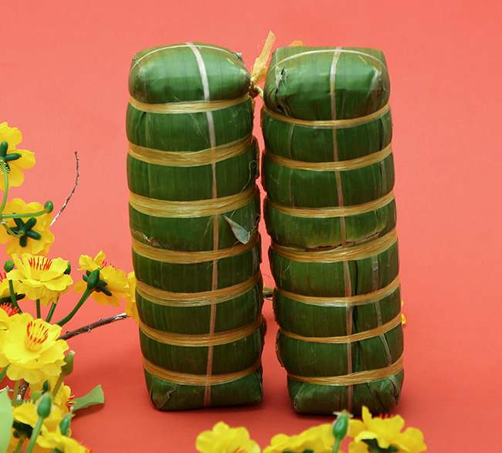
Bánh tét

Slide 10
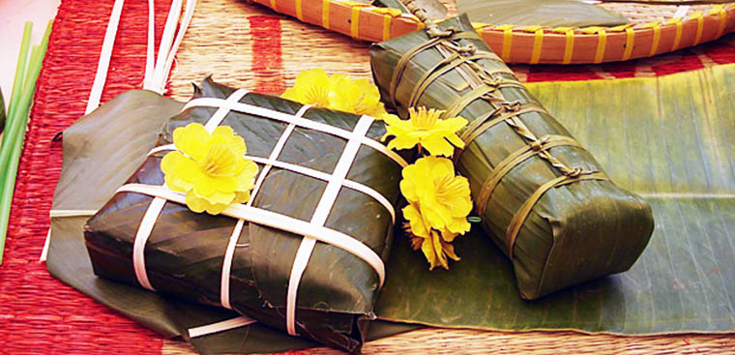

Slide 11
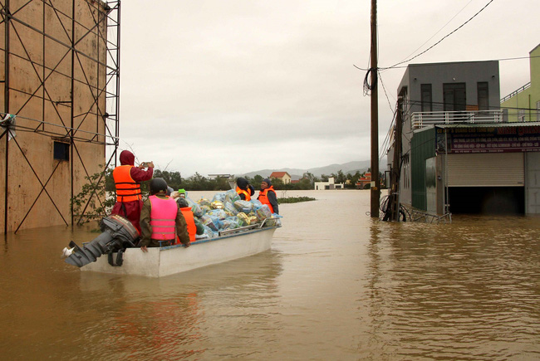
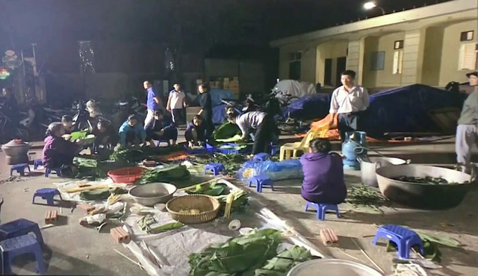
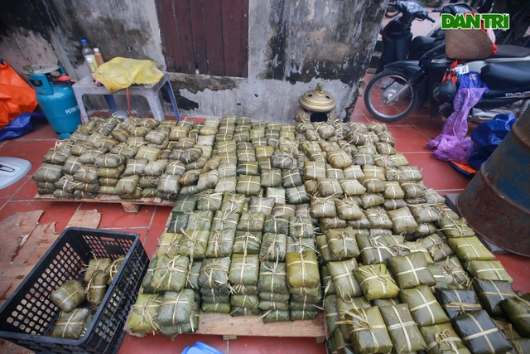
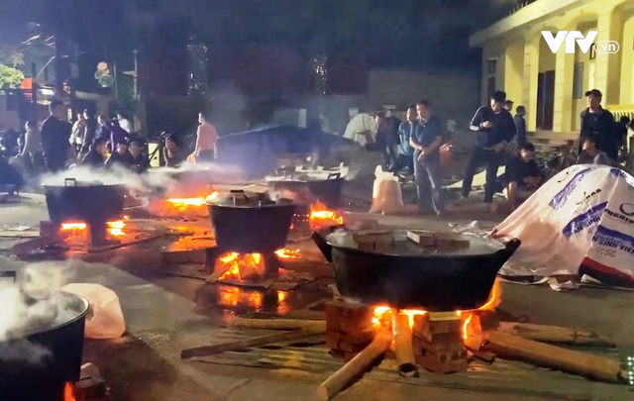

Slide 12
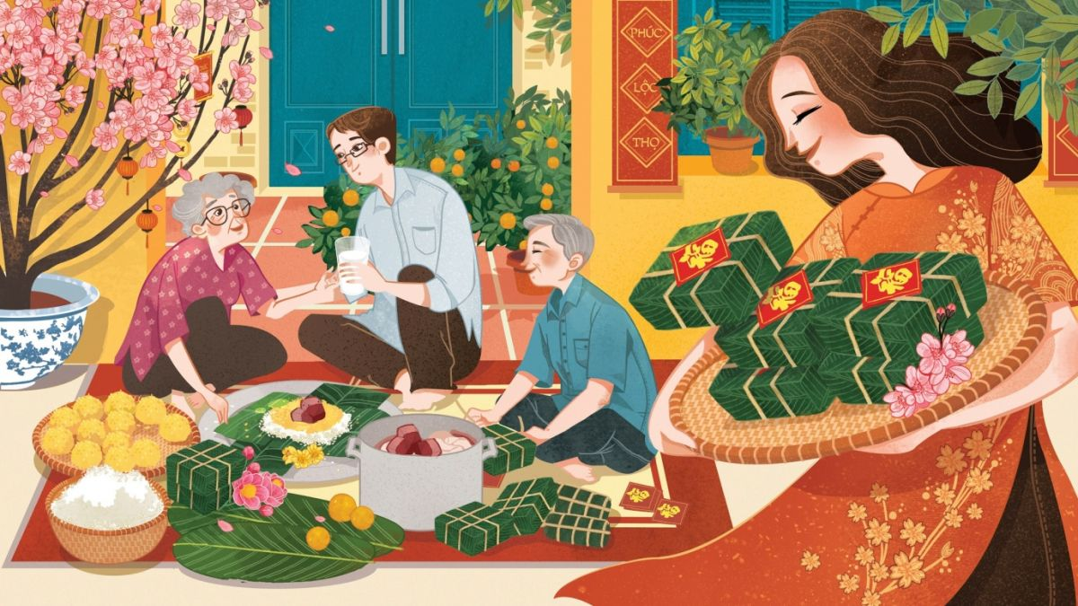

Slide 13
2. Hỏi - đáp về việc thường làm trong dịp Tết. Viết vào vở một câu hỏi và một câu trả lời.
M: - Bạn thường làm gì vào dịp Tết?
- Vào dịp Tết, mình thường đi thăm họ hàng.

Slide 14
1
Nhận biết được các từ ngữ chỉ sự vật và hoạt động liên quan đến ngày Tết cổ truyền của dân tộc.
2
Có kĩ năng hỏi – đáp về những việc thường làm trong ngày Tết, luyện tập sử dụng dấu chấm, dấu chấm hỏi.
3
Tự hào về truyền thống ngày lễ Tết trong năm.

Slide 15



Hoạt động tiếp nối

